Slide 4
HIDRADOSE é um suplemento alimentar hidroeletrolítico especialmente desenvolvido para auxiliar na restauração de eletrólitos e nutrientes perdidos em casos de perda excessiva de líquidos e desidratação leve.
Além da reposição de eletrólitos, Hidradose fornece nutrientes envolvidos na manutenção do SISTEMA IMUNOLÓGICO e na GERAÇÃO DE ENERGIA RÁPIDA, ACELERANDO A RECUPERAÇÃO DO ORGANISMO.

Slide 5
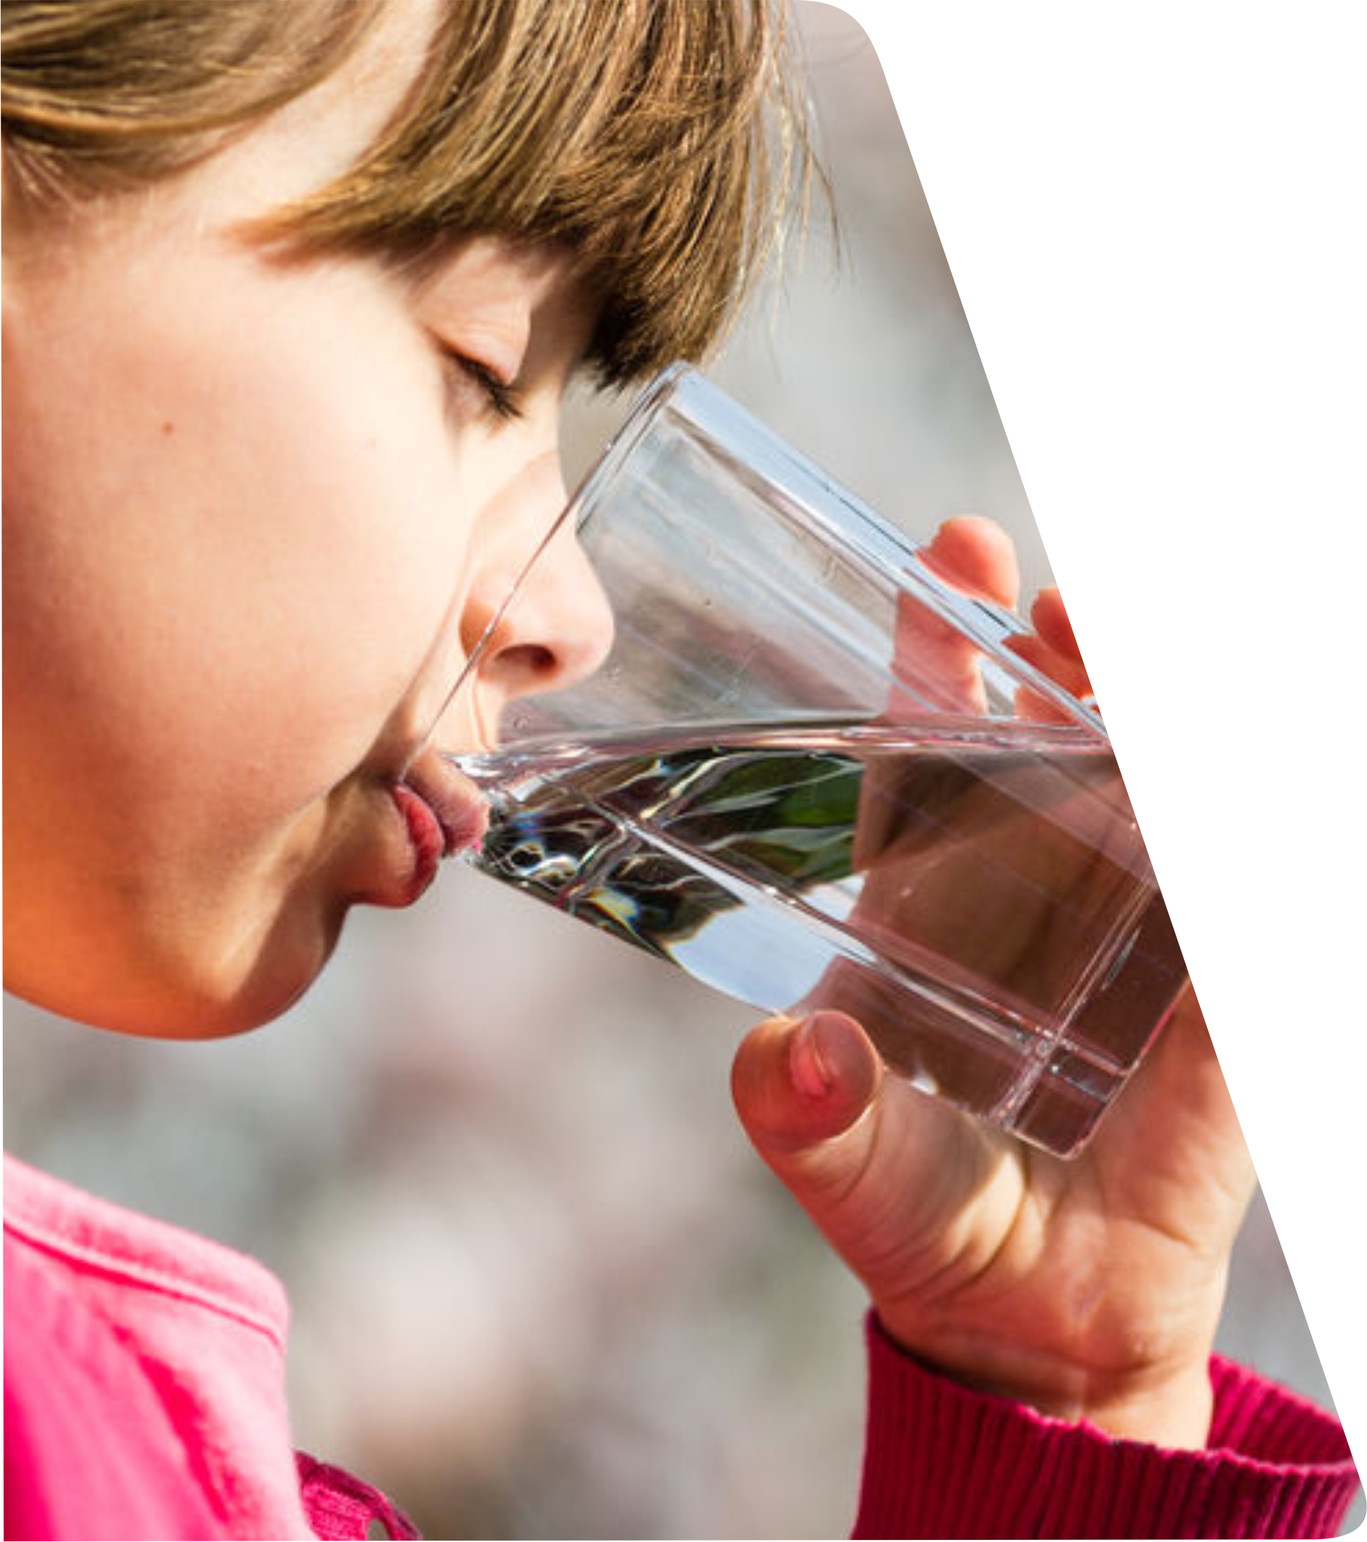
AUXILIA NA RECUPERAÇÃO EM CASOS DE DESIDRATAÇÃO E VIROSES
No hidradose, além dos SAIS BÁSICOS de um reidratante (cloreto de potássio, citrato de sódio, cloreto de sódio e glicose) o produto também é fonte de ZINCO. Que colabora na RESTAURAÇÃO do sistema imunológico, DIMINUINDO o período de VIROSE, principalmente em crianças.

Slide 6
PROMOVE ENERGIA RÁPIDA E DIMINUI A FADIGA
A ação combinada da GLICOSE e sais minerais com as VITAMINAS B1, B3 e C proporciona DISPOSIÇÃO IMEDIATA aumentando o desempenho físico, pois participam da produção de ENERGIA no organismo.
Os benzodiazepínicos, funcionam aumentando a eficiência dos neurotransmissores GABA, o que pode aumentar a sensação de relaxamento e calma.

Slide 7
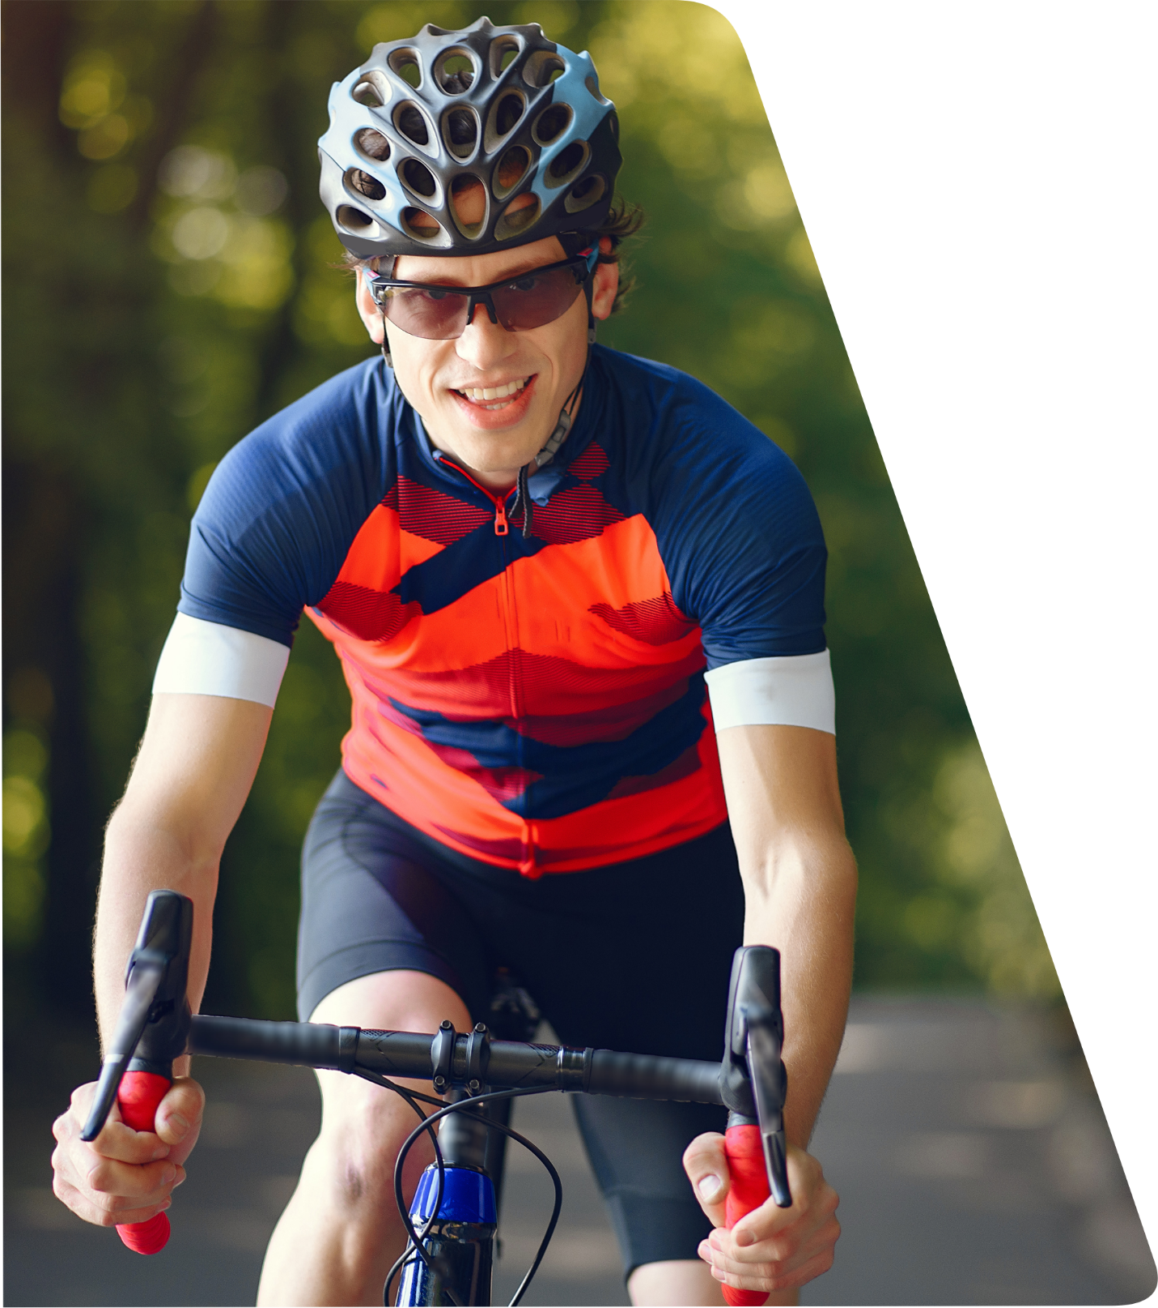
REDUZ FRAQUEZA MUSCULAR E CÃIBRAS
O MAGNÉSIO presente na composição do Hidradose, facilita a entrada dos eletrólitos nas células AUXILIANDO na HIDRATAÇÃO, além disso contribui na RECUPERAÇÃO MUSCULAR diminuindo cãibras e fraqueza muscular.

Slide 8
MAIS DISPOSIÇÃO PARA O DIA A DIA
REPOSIÇÃO DE ELETRÓLITOS EM DELICIOSOS SABORES
REIDRATAÇÃO COMBINADA A NUTRIENTES RESTAURADORES
ESTIMULA A IMUNIDADE
CONTRIBUI NA DIMINUIÇÃO DE CÃIMBRAS DURANTE EXERCÍCIOS FÍSICOS

Slide 9
Hidradose Kids deve ser consumido somente em casos de necessidade de reposição eletrolítica, como perda de suor excessivo, viroses e desidratação leve. Produto destinado para crianças de 4 a 12 anos. Crianças até 3 anos somente consumir sob orientação de médico, farmacêutico ou nutricionista.
Hidradose é indicado para crianças acima de 9 anos, adolescentes, adultos e idosos. A fim de auxiliar na hidratação e reposição de nutrientes perdidos em casos de suor excessivo, viroses e desidratação leve. Indicado também para uso antes, durante ou depois a prática de exercícios físicos de longa duração.

Slide 10
Hidradose Kids:
Ingerir 200 mL ao dia (1 copo), intercalando seu consumo com outros líquidos como água, sucos, leite e sopas. Após aberto, manter refrigerado e consumir em até 3 dias. Atenção diabéticos, contém açúcar.
Hidradose:
Ingerir o conteúdo de 1 garrafa (480 mL) ao longo do dia, intercalando seu consumo com outros líquidos. Atenção diabéticos, contém açúcar.
Hidradose sachê:
Dissolver o conteúdo do envelope em 500 mL de água filtrada ou fervida (e resfriada).

Slide 11
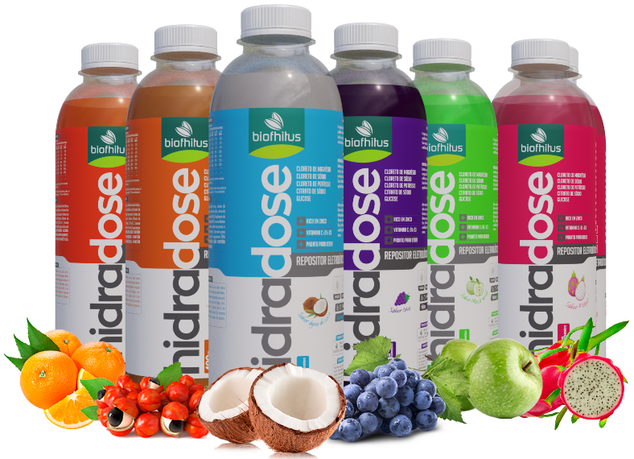
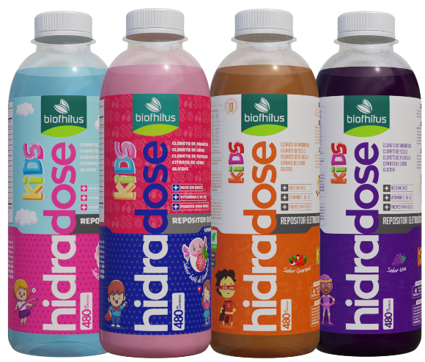
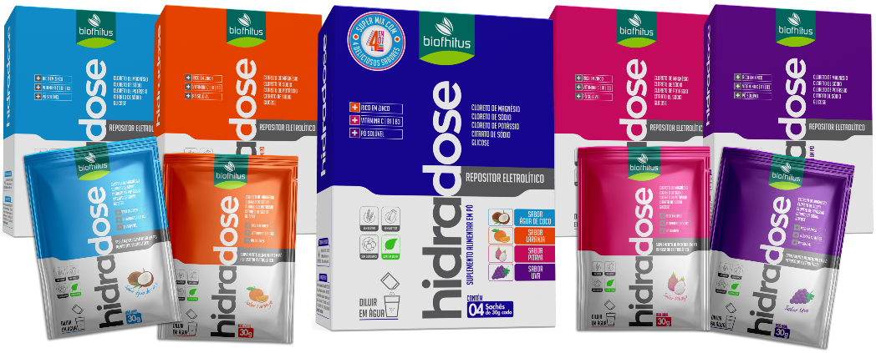
Hidradose está disponível em 6 deliciosos sabores: Água de Coco, Guaraná, Laranja, Maçã verde, Pitaya e Uva.
Com quatro sabores Kids 480 mL: Algodão Doce, Bala de Framboesa, Guaraná e Uva.
E também 4 sabores na versão de sachê: Água de Coco, Laranja, Pitaya e Uva.

Slide 12
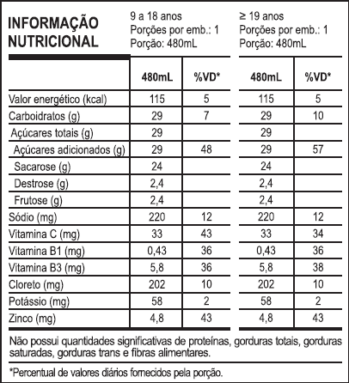
Um frasco de 480 mL. Está disponível em 6 deliciosos sabores.
Ingredientes: Água putificada, Sacarose, Glicose, Frutose, Acidulante Ácido Cítrico, Cloreto de Sódio, Aroma Idêntico ao Natural de Guaraná, Fosfato de Pótássio Monobásico, Conservantes Sorbato de Potássio e Benzoato de Sódio, Cloreto de Potássio, Cloreto de Magnésio, Bisglicinato de Zinco, Vitamina C, B3 e B1, Corante Artificial Caramelo, Edulcorante Glicoídeos de Esteviol, Sequestrante EDTA Cálcio Dissódico. NÃO CONTÉM GLÚTEN. NÃO CONTÉM LACTOSE. COLORIDO ARTIFICIALMENTE. CONTÉM AROMATIZANTE. ATENÇÃO DIABÉTICOS: CONTÉM AÇÚCAR.

Slide 13
www.Biofhitus.com.br
@biofhitus
Facebook.com/Biofhitus

